Slide 1


湖南理工学院
Hunan Institute of Science and Technology
基于Kalman滤波的机动目标跟踪仿真
演讲人：樊安斐

Slide 2

目录
Catalog
滤波背景及意义介绍
机动目标驱动分析
跟踪仿真设计和展示
总结及展望

Slide 3
滤波背景及意义介绍

Slide 4
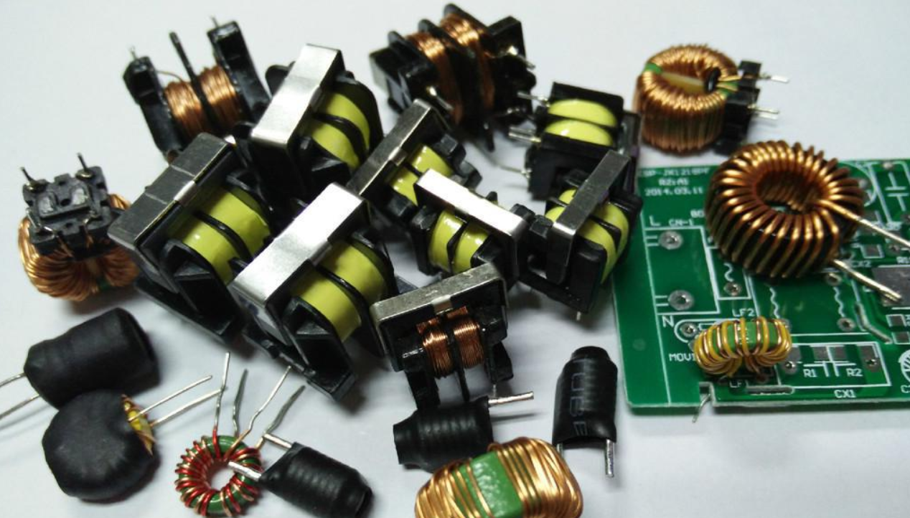
背景
传统滤波器：部分有源、无源电路部分。由各种电感、电容、电阻、有源元件、运放器等电子元器件组成的。
滤波作用是清除杂乱的电信号保护电路和完成模拟信号传递。
存在所有电路系统。

Slide 5
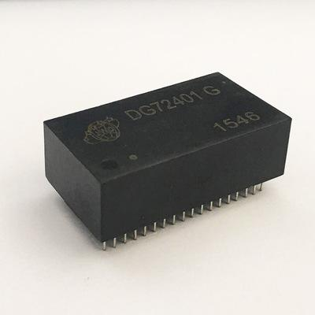
数字滤波器
数字滤波器：数字滤波器是对数字信号进行滤波处理以得到期望的响应特性的离散时间系统。
数字滤波器的工作方式与传统滤波器也完全不同。
传统滤波器完全依靠电阻器、电容器、晶体管等电子元件组成的物理网络实现滤波功能。
数字运算器件对输入的数字信号进行运算和处理。

Slide 6
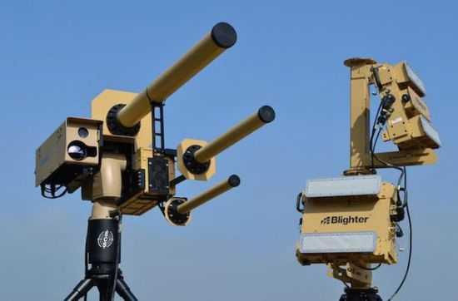
滤波器算法
1942年，维纳为解决火控系统的对机动目标的精确跟踪。提出随机系统信号的最优估计理论。
60年代，卡尔曼，布西等人改进维纳滤波器。用于飞行器导航。
现在，广泛地应用到科学技术、国防建设、航空航天、地震、医药卫生以及国民经济的各个领域。
在机动目标跟踪方面，英国雷丁大学已经开展了对车辆和行人的跟踪及其交互作用识别的相关研究。
中国科学院北京自动化研究所模式识别国家重点实验室对交通场景的视觉监控、人的运动视觉监控和行为模式识别等方面进行了深入研究，在视觉监控研究中处于领先地位。

Slide 7
机动目标驱动分析

Slide 8
目标特征
位置
速度
转弯
运动目标
加速度
转角

Slide 9
运动方程关系分析
加速度a
位置s
速度v
合速率角Φ
转弯率ω

Slide 10
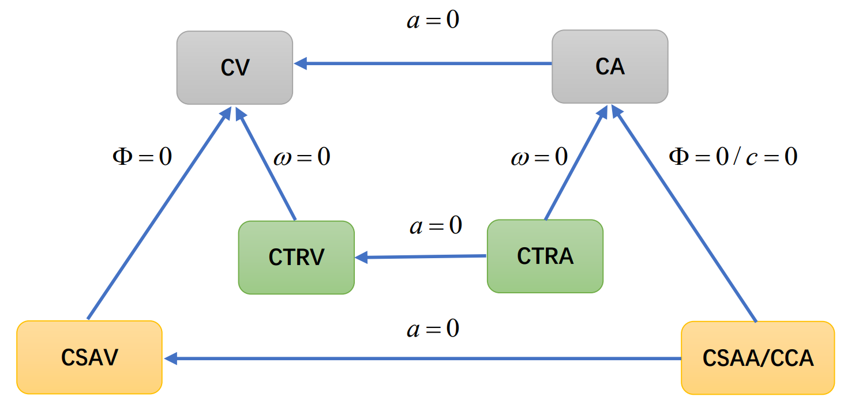
基本运动方程
机动目标：坐标（x，y，z）
目标运动可能含有的属性：
不同方向的速度
不同方向的加速度
转向参数
转角参数
Z
Z
Z
Z
01
02
03
04
05

Slide 11
运动方程状态空间
恒定速度运动模型:
带有恒定转弯的模型:
恒定加速度运动模型:
利用球坐标变换公式

Slide 12
目标跟踪仿真设计和展示

Slide 13
卡尔曼滤波器
初始化
初始状态变量、测量关系、初始误差、初始噪声、空间数据
1
3
4
预测
状态预测：
预测误差协方差：
滤波增益矩阵：
更新
后验状态向量修正：
更新误差协方差：

Slide 14
CA仿真设计
设计初衷：用简单的线性系统实现标准卡尔曼滤波的机动目标跟踪过程
选用原因：简单，容易实现。
机动目标设定：仅在x轴上的一维运动情况，具有恒定的加速度
根据运动方程有：
设置真实运动方程
4%

Slide 15
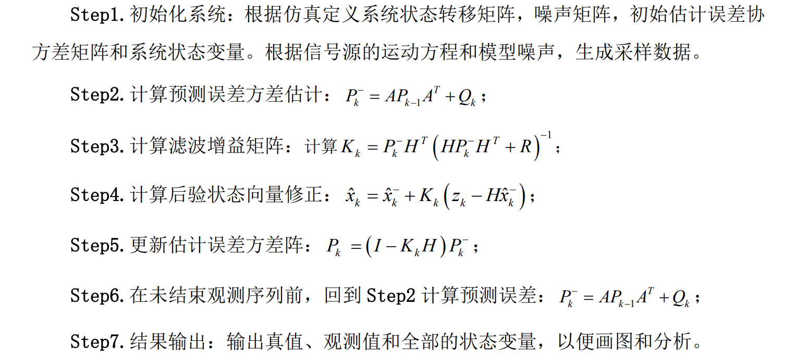
算法步骤

Slide 16
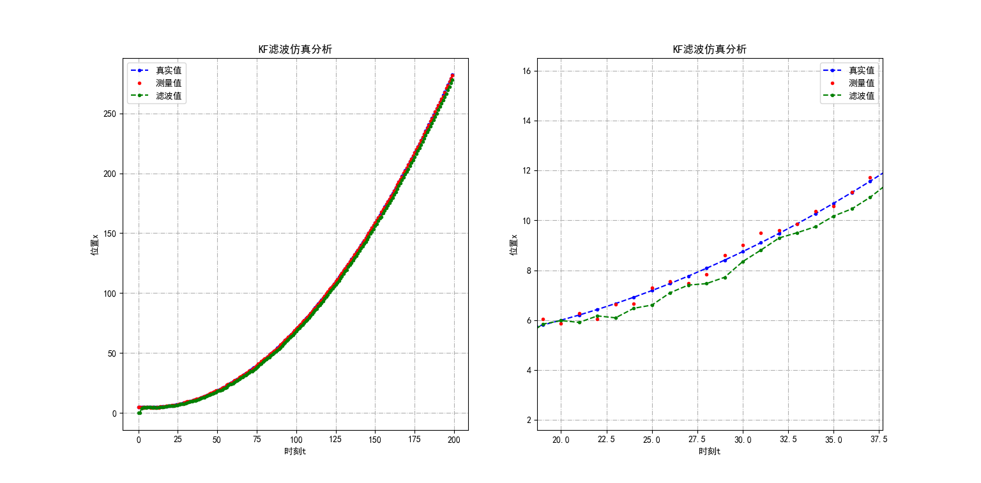
结果展示

Slide 17
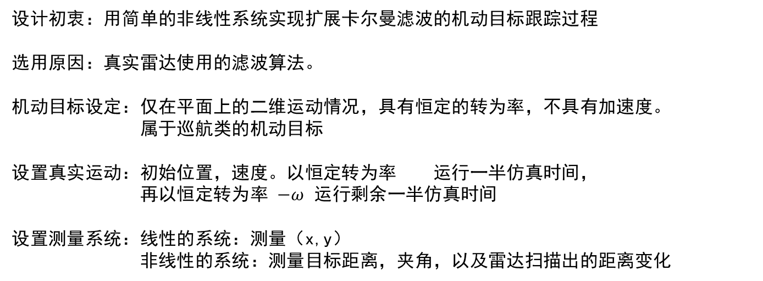

CTRV仿真设计
设计初衷：用简单的非线性系统实现扩展卡尔曼滤波的机动目标跟踪过程
选用原因：真实雷达使用的滤波算法。
机动目标设定：仅在平面上的二维运动情况，具有恒定的转为率，不具有加速度。
属于巡航类的机动目标
设置真实运动：初始位置，速度。以恒定转为率 运行一半仿真时间，
再以恒定转为率 $−ω$ 运行剩余一半仿真时间
设置测量系统：线性的系统：测量（x,y）
非线性的系统：测量目标距离，夹角，以及雷达扫描出的距离变化
$$ω$$

Slide 18
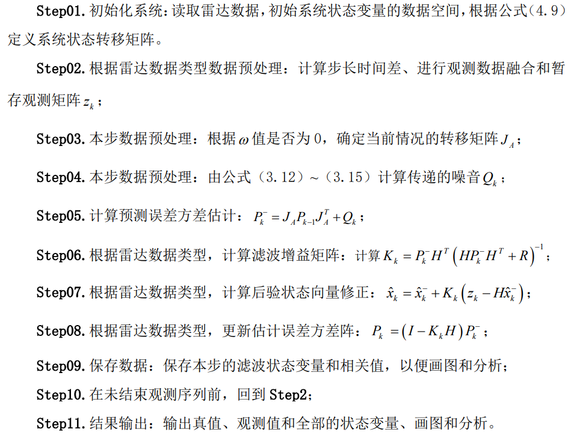
算法步骤

Slide 19
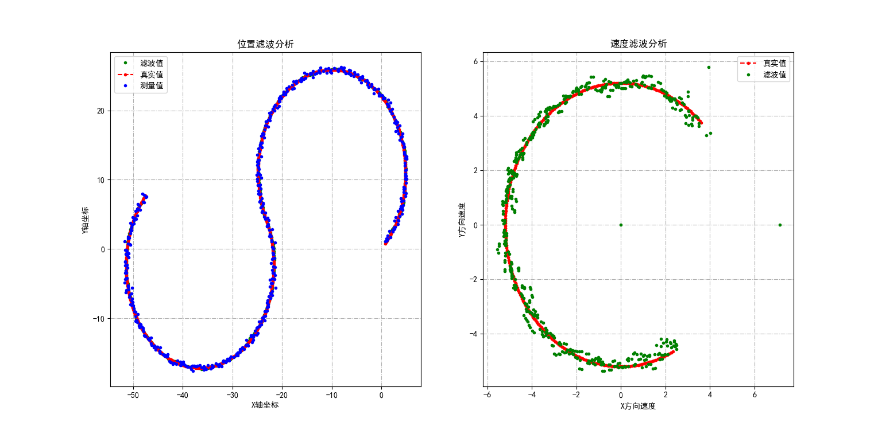
结果展示

Slide 20
总结及展望

Slide 21
仿真总结
仿真设计:利用广泛使用的卡尔曼滤波对运动过程建模，算法上高效。
仿真结果:在符合运动模型的情况下，能很好的跟踪机动目标。

Slide 22
应用展望
应用不足之处：
1.当前只能对一个模型进行跟踪
2.测量漂移点处理
3.多目标数据融合
4.设备时间乱序处理
改进方法：
1.使用自适应卡尔曼滤波算法，计算多个模型的误差协方差，再选择模型的转移矩阵
2.对于新观测点，根据目标设置速度变化阈值（质量越大的目标越难改变速度）
3.扩展状态矩阵维度就可以实现
4.使用快速排序
应用展望：
1.机动车辅助驾驶中，由车身多雷达的测量数据，对多个道路目标进行跟踪
2.车辆或者无人机中，由自身多传感器获得的状态数据进行融合处理，自身跟踪定位

Slide 23
湖南理工学院
Hunan Institute of Science and Technology
LOGO
感谢各位老师收看 批评指导
演讲人：樊安斐
最后感谢何帆老师的指导

